Slide 1
Engenharia Reversa
Estevam Arantes

Slide 2
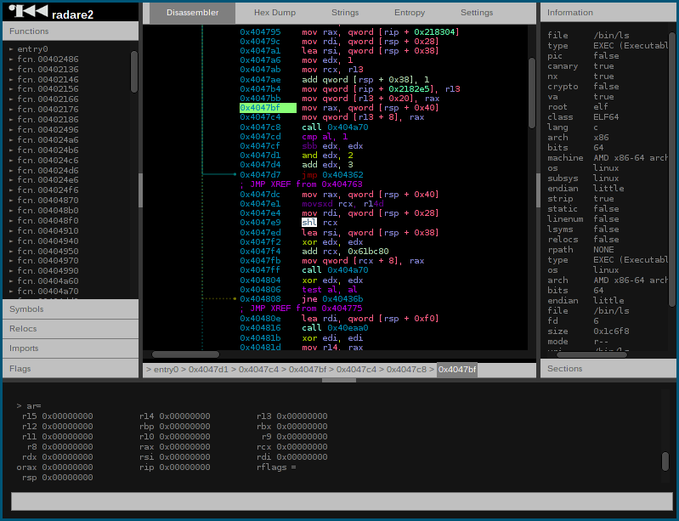
O que é?
Notes:
Explicar sobre engenharia reversa, que é desconstruir um algo feito por uma pessoa para revelar o seu design, arquitetura ou extrair algum conhecimento dele. É parecido com pesquisa científica, mas ela é pra algo feito pelo homem.
Entender como os programas funcionam
Execução inesperada (exploitation)
Apresentação vai ser baseada em C/C++, apesar que pode-se fazer reversa de qualquer linguagem de algum modo.

Slide 3
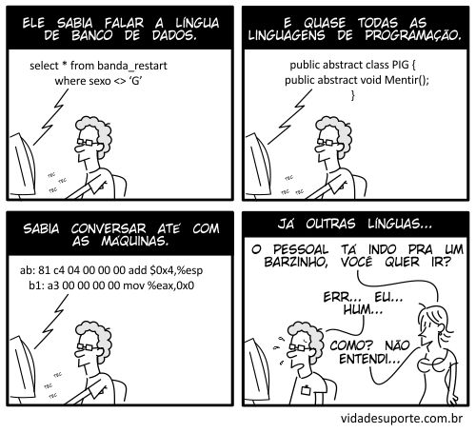
Notes:
Um dos objetivos da aula é entender o que está escrito no terceiro quadrinho

Slide 4
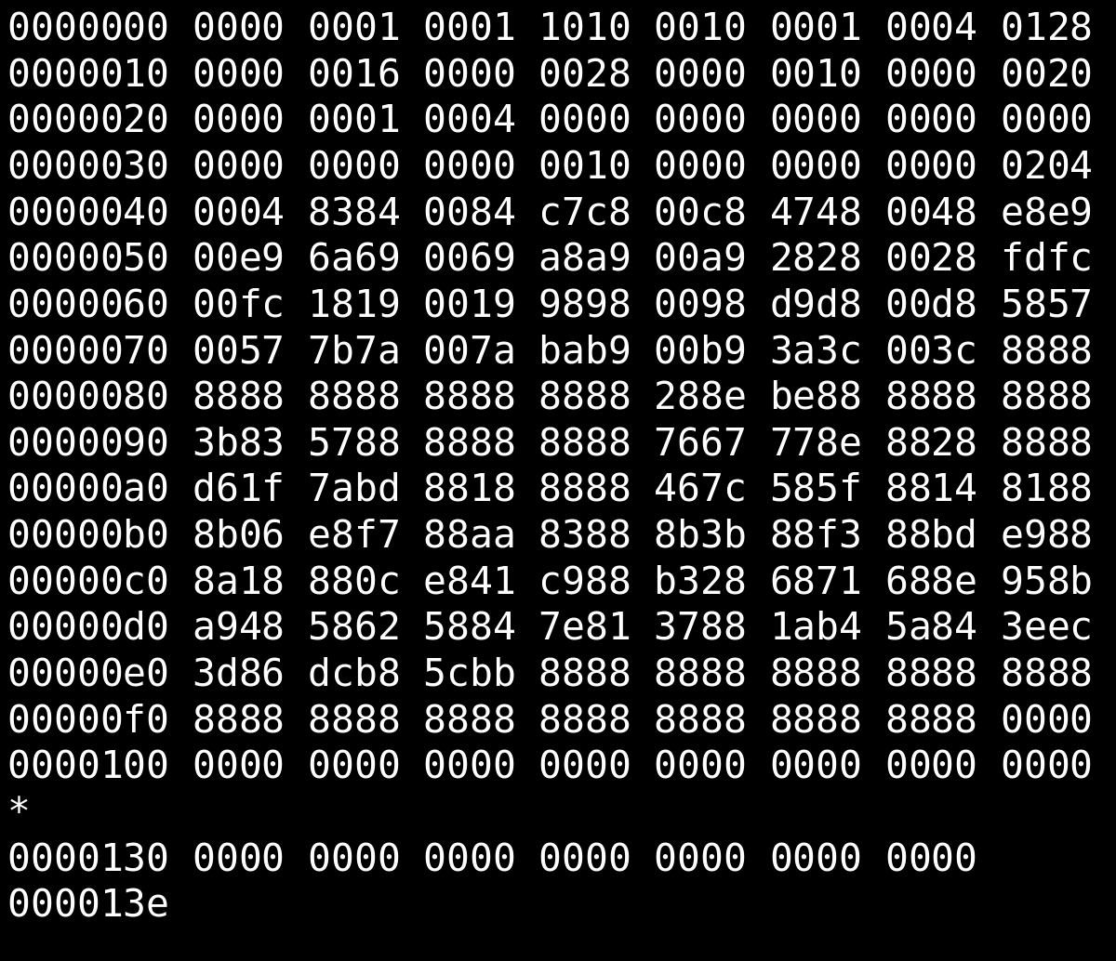
Binários
O que um compilador faz?
O que é um arquivo binário?
Como uma CPU executa um arquivo binário?
Notes:
O compilador transforma código possível de ler ( C/C++) em código interpretado pela máquina, normalmente sequências de bytes.
Essas sequências de bytes formam o arquivo binário, que nada mais nada menos é do que um arquivo “não de texto”
Para executar, cria fragmentos de memória virtual (explicar depois), carrega parâmetros e prepara a execução

Slide 5
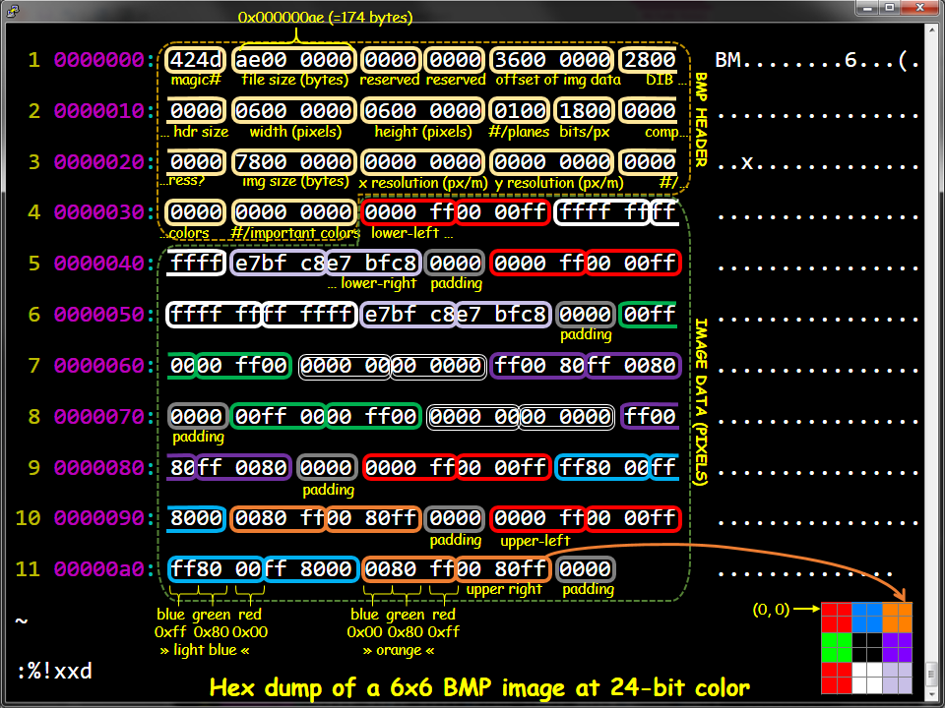
Tirando Informações de Arquivos
“Magic Numbers”
Pontos de entradas: Memória Real x Virtual
Mapeamento de memória
Notes:
Magic numbers são “assinaturas” no começo do binário que indicam o tipo do arquivo, é importante dizer que eles PODEM SER MODIFICADOS
Imagine só se o programador tivesse que especificar exatamente onde na memória o programa vai rodar? O sistema operacional faz isso pra você, criando um espaço de memória virtual começando em 0 e converte isso “automaticamente” para a memória de verdade.

Slide 6
Comandos úteis
file
strings
xxd
objdump
readelf
$ file hello
Hello: ELF 64-bit LSB shared obj…
$ strings hello
/lib64/ld-linux-x86-64.so.2…
$ xxd hello | less
00000000: 7f45 4c46 0201 … ELF
$ objdump -Mintel -D ./hello | grep “main>:” -A 8
400546: 55 push rbp
$ readelf -h ./hello | grep Entry
Entry point address: 0x400450
Notes:
file: Especifica o tipo do arquivo, utilizando o magic number - Tipos de arquivos comuns - ELF, MSDOS, etc
strings imprime os caracteres sensiveis de um programa, por exemplo as strings estáticas nele (as dinamicas não)
xxd - imprime o hexdummp do arquivo
objdump - várias informações sobre o arquivo (pode ser usado como disassembler)
readelf - mostra informações sobre o arquivo ELF (linux), como por exemplo o ponto de entrada do programa

Slide 7
Assembly, disassemblers e debuggers
Assembly é uma família de linguagens!
Focaremos no Intel x86
Disassemblers
Transformam o arquivo binário em algo “entendível”
Debuggers
Te permitem ver o que acontece “por dentro” enquanto um programa executa
Notes:
Assembly significa literalmente “montar”, no caso, é uma família de linguagens, que interpreta código de máquinas através do uso de mnemônicos.

Slide 8
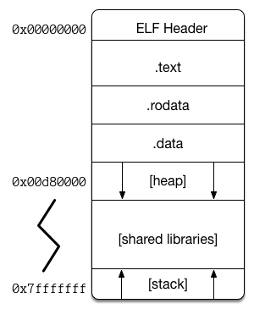
Memória
.text (0x400000)
Seção com código executável
.(ro) data
Read only data - variáveis inicializadas
heap
Alocação dinâmica (malloc)
shared libraries
Bibliotecas do C
stack (0x7fffffff)
Utilizada para a execução

Slide 9
Registradores - Controle de Armazenamento
Instruction Pointer
eip: “o que executa depois”
Propósito geral
eax: operações aritméticas e acumulador
ebx: registrador base para stack
ecx: contador em loops
edx: endereços de dados
Pilha
rsp: stack pointer (topo)
rbp: base pointer (base)
Data - strings/memória
rsi: source index
rdi: destination index
Notes:
Convenções estabelecidas no geral, mas podem não ser seguidas. Nesse caso são para registradores de 32 bits, para 64 bits começa com r (rax por exemplo).

Slide 10
Instruções Assembly
Intel vs AT&T (Intel é melhor)
Intel: <inst> <dst>,<src>
AT&T: <inst> <src>,<dst>
Side effects:
CPU Flags:
ZF: cmp, jmp, test
Stack:
push, pop, call, leave, ret
Control Flow:
call, jump
$ objdump -Mintel -D ./hello | grep “main>:” -A 8 400546: 55 push rbp
400547: 48 89 e5 mov rbp,rsp
40054a: bf e4 05 40 00 mov edi,0x4005e4
40054f: e8 dc fe ff ff call 400430 <puts@plt>
400554: bf 00 00 00 00 mov edi,0x0
400559: e8 e2 fe ff ff call 400440 <exit@plt>
$ objdump -D ./hello | grep “main>:” -A 8
400546: 55 push %rbp
400547: 48 89 e5 mov %rsp,%rbp
40054a: bf e4 05 40 00 mov $0x4005e4,%edi
40054f: e8 dc fe ff ff callq 400430 <puts@plt>
400554: bf 00 00 00 00 mov $0x0,%edi
400559: e8 e2 fe ff ff callq 400440 <exit@plt>
Notes:
cmp -> Compara 2 parâmetros e seta EFLAGS
test -> seta sf = AND dos bits mais significativos, zf = 0 se AND for 0
jmp -> seta eip = parametro (funciona como goto)
mostrar cheatsheet para outras: bit.ly/revcheatsheet

Slide 12
Links úteis e leituras complementares
bit.ly/revcheatsheet
https://shellterlabs.com/en/training/get-started/art-reverse-engineering/

Slide 13
GANESH
Grupo de Segurança da Informação
ICMC / USP - São Carlos, SP
http://ganesh.icmc.usp.br/
ganesh@icmc.usp.br

